Slide 1


3.开发VUE应用程序
萧镇升
品牌部
欧阳䶮
罗博雅

Slide 2

开发VUE应用程序
使用vue-cli脚手架工具
vue基础
vue组件间沟通
vuex
vue-router
vue思想

Slide 3
开发VUE应用程序
使用vue-cli脚手架工具

Slide 4
开发VUE应用程序
vue-cli是vue生态里面的脚手架工具，提供了：
快速创建项目
集成编译环境（webpack）
集成开发服务器（webpack）
webpack带来的作用：
文件合并
文件哈希命名
文件分割
文件压缩
代码编译
路径别名
图片压缩
图片转base64
公共模块提取
样式文件提起
HTML文件注入
静态文件复制
环境变量
条件编译
sourcemap生成
等等

Slide 5
开发VUE应用程序
有两个版本的vue-cli工具：
2.X 会把webpack文件直接放到工程里面，随时修改
3.X 会把webpack文件放到依赖里面，只读取在工程里面的配置文件
（3.X版本现在还支持2.X的创建项目的方式）
2.X版本的安装命令：
npm i -g vue-cli
3.X版本的安装命令：
npm i -g @vue/cli
新建工程：
vue init webpack <projectName>
新建工程：
vue create <projectName>

Slide 6
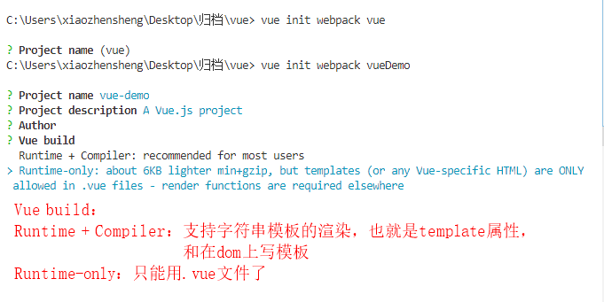
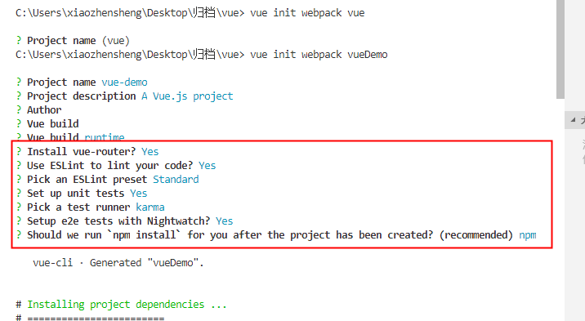
开发VUE应用程序
以2.X版本的命令行为例，新建一个名为vueDeom的工程：
vue init webpack vueDemo
在新建项目的途中会有一些问题需要填写：

Slide 7
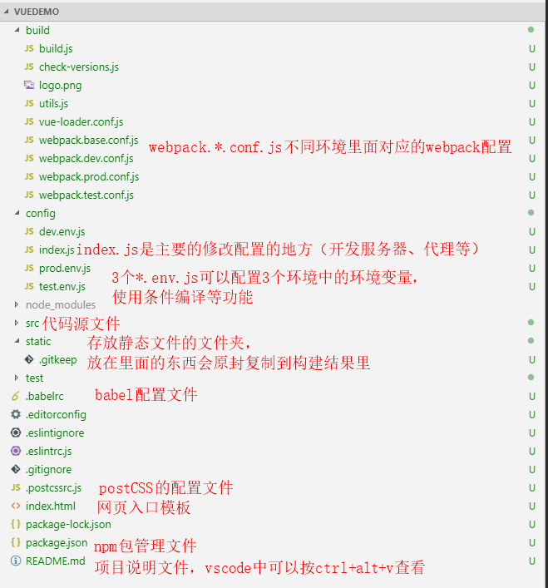
开发VUE应用程序
了解工程的目录结构
Notes:
预览一下，README.md文件， 可以看到工程对应的各种命令行，可以对照着package.json的script字段来看。

Slide 8
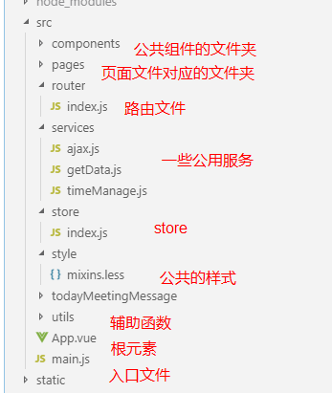
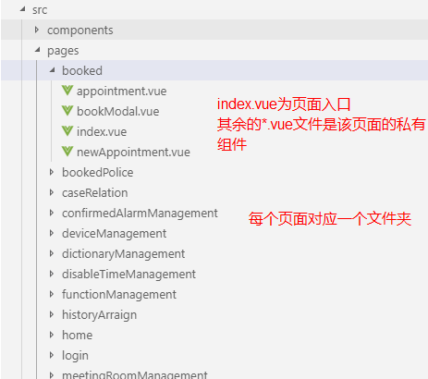
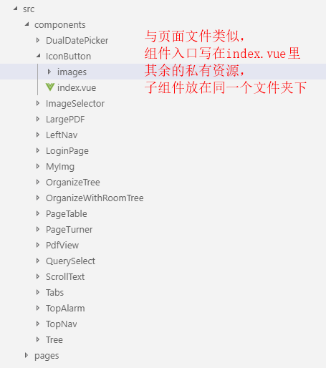
开发VUE应用程序
以最近开发的远程提讯系统为例，
说明源代码文件架构：
页面文件结构：
公共组件文件结构：
Notes:
这个文件架构是经过了几个vue项目，多次尝试以后目前较为理想的架构方式。

Slide 9
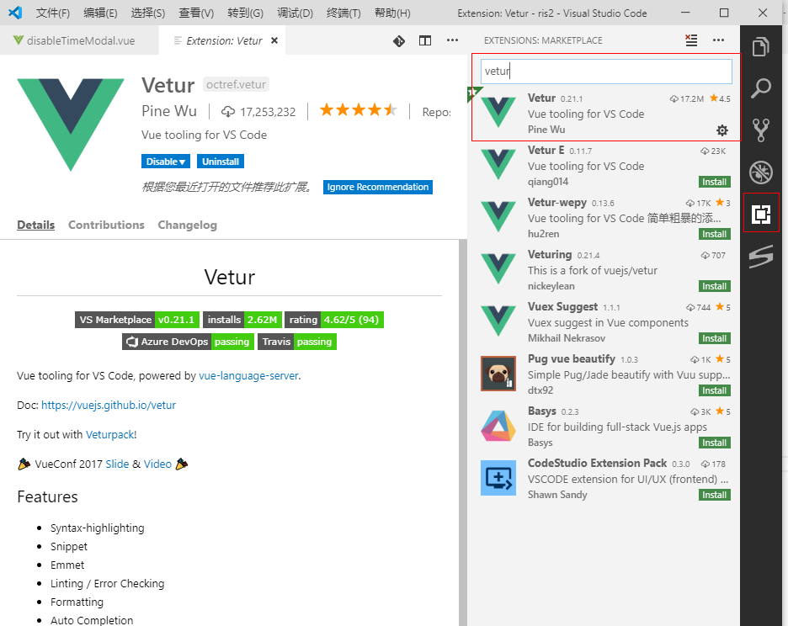
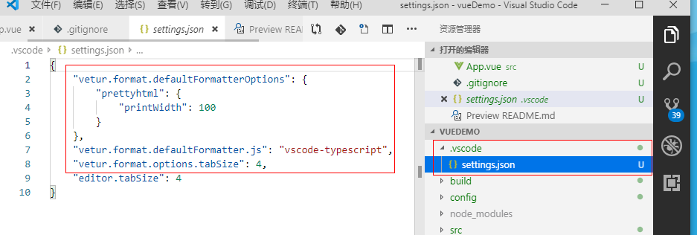
开发VUE应用程序
在进入下一节之前，还需要介绍一个vscode的插件，
帮助对*.vue文件进行语法提示、语法高亮、文件格式化
语法提示、语法高亮功能开箱即用
文件格式化功能要一定配置：
对项目的修改：
在项目文件夹的根部，新增一个.vscode/settings.json
就可以配置缩进、html元素属性的摆放方式等
用快捷键shift+alt+f可以触发对当前文件的格式化

Slide 10
开发VUE应用程序
2. vue基础

Slide 11
开发VUE应用程序
首先开篇说来，VUE的入门最佳还是它的官网教程：
https://cn.vuejs.org/v2/guide/index.html
但是为了这次讲座，会把VUE的基础语法进行一次简单的介绍

Slide 12
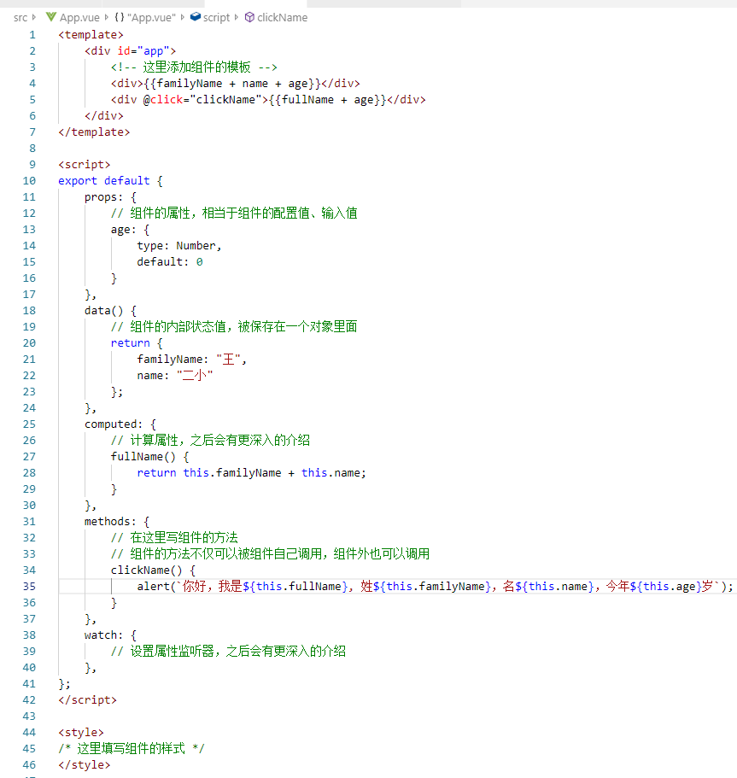
开发VUE应用程序
*.vue文件介绍
左边是一个简单*.vue文件内部结构：
主要分为三部分
<template>：模板部分
<script>：脚本
<style>：样式，可以有多个（?）
Notes:
这里为什么要允许有多个呢？
这关系到在编写css时候的最佳实践的问题。
同时*.vue还支持less、scss、postCss等css预编译工具，
具体的内容会在后面介绍。

Slide 13
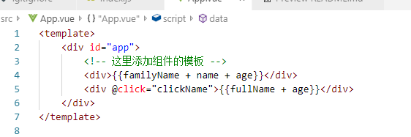
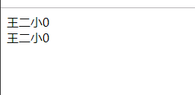
开发VUE应用程序
<template>：模板部分
字符串插值：
使用的还是刚才的例子，将表达式写在{{}}
就可以渲染出对应的内容
表达式中的变量，可以省略 this.
可以访问的变量包括：
props中生命的属性
data中定义的属性
methods中定义的方法
computed中定义的计算属性
从外部文件中import进来的东西，
需要在以上4个中的1个上进行声明，才能被模板访问。

Slide 14
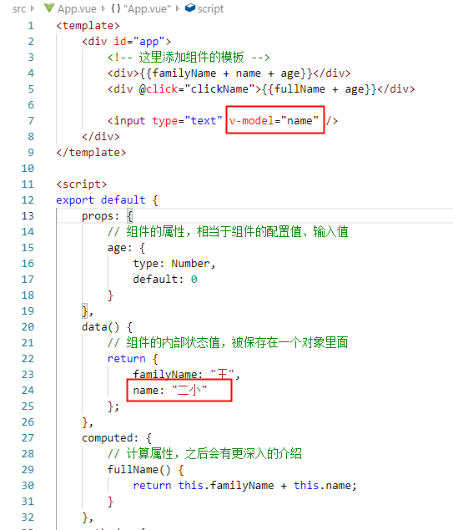
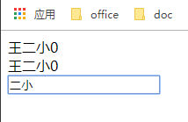
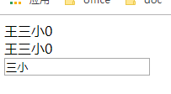
开发VUE应用程序
<template>：模板部分
属性绑定：
可以通过v-model指令和特定的属性进行“双向”绑定
v-model只可以使用在data和computed中声明的属性上。
通过输入框修改name的值后

Slide 15
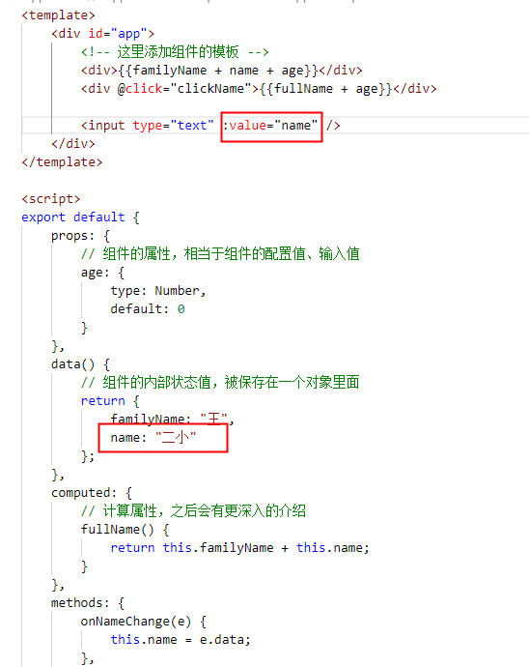
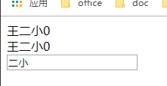
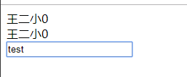
开发VUE应用程序
<template>：模板部分
属性绑定：
v-bind:propName 和 它的缩写 :propName
可以将值从父组件“传递”到子组件 ，
注意：
虽然说是绑定，但实际上是单方向的传递
虽然修改了输入框的值，但是外面的值并没有改变

Slide 16
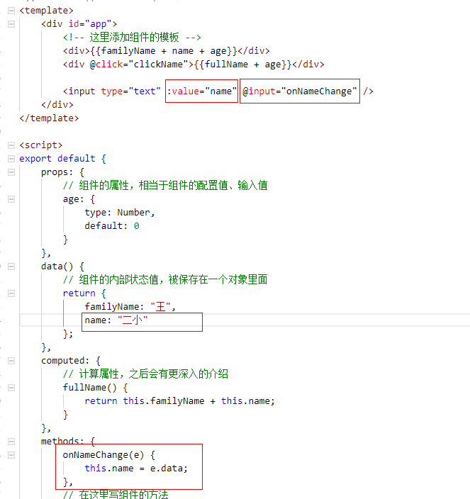
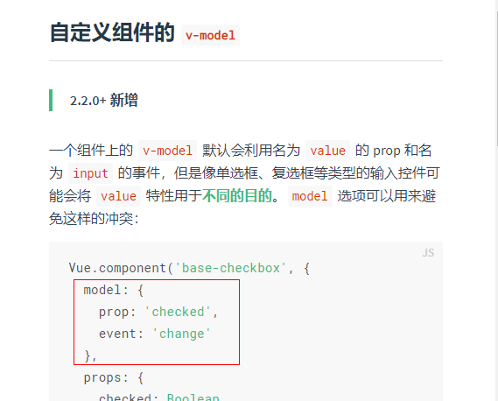
开发VUE应用程序
<template>：模板部分
属性绑定：
v-model 实际上相当于 v-bind + v-on

Slide 17
开发VUE应用程序
<template>：模板部分
事件绑定：
v-on:eventName 和 它的缩写 :eventName可以进行
事件绑定
事件绑定的属性只能是methods里面声明的方法
v-bind
父组件
双向绑定的原理
子组件
v-on

Slide 18
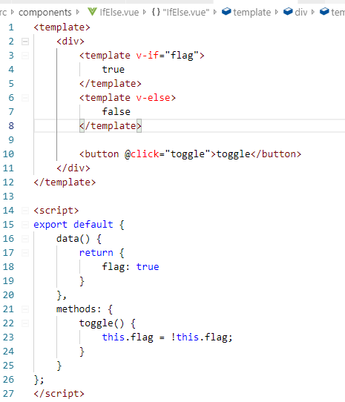


开发VUE应用程序
<template>：模板部分
条件渲染:
v-if
v-else
v-else-if
点击toggle按钮

Slide 19
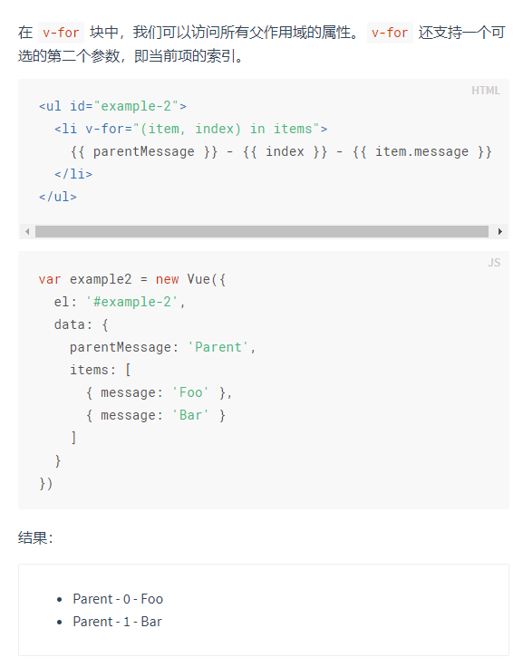
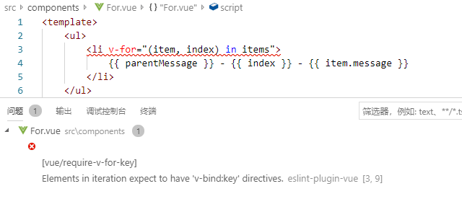
开发VUE应用程序
<template>：模板部分
列表渲染:
v-for
左侧是官网的一个例子，但是当我们将它复制到
我们的项目的时候，
它会报一个没有绑定:key的错误。
这个错误一般不会影响功能。
Notes:
这个是由eslint报出的一般不会影响功能，
这个错误和vue的dom更新机制有关，
vue首先通过数据模型生成VNode对象树，再对VNode对象树进行对比找出修改点，
当一个元素上绑定了相同的key的时候可以复用该元素dom，以提高渲染效率。
还有，可以利用这个特性做一个延迟消失的hack。

Slide 20
开发VUE应用程序
3. vue组件间沟通
Notes:
通过上一节的内容，我们大概可以写一些基本的组件了，
一个组件就是一个*.vue文件，
分割组件使代码逻辑更有内聚性，逻辑更加的清晰。
但是一个组件只负责一部分的功能，需要把它们组合起来才能发挥一整个系统的功能，
要将组件们给组合起来，组件之间就要有沟通的方式。

Slide 21
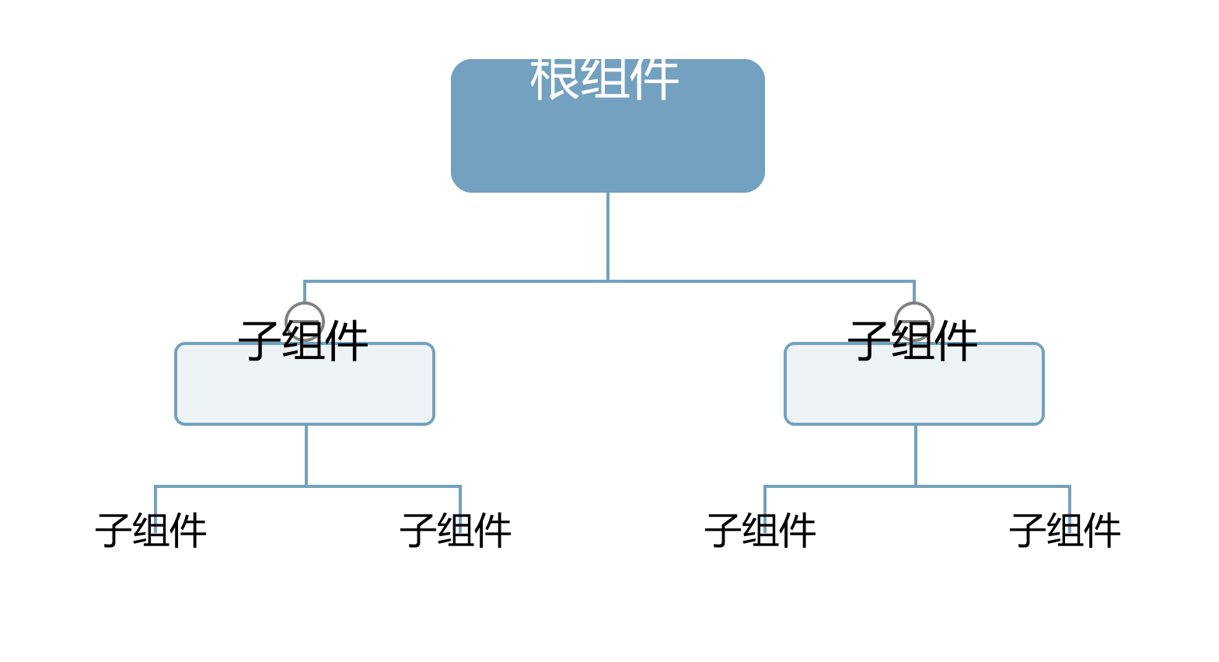
开发VUE应用程序
父子间沟通
兄弟间沟通
祖先后代间沟通
任意组件间的沟通
Notes:
如图所示，vue的组件和子组件之间采用的结合方式，回导致它最终形成了一个树形结构。
一个树形结构，可能会有这些沟通方法：
父子间沟通
兄弟间沟通
祖先后代间沟通
任意组件间的沟通

Slide 22
开发VUE应用程序
父子间沟通：
父子间的沟通，在前面的基础介绍当中已经介绍过了：
父组件和子组件之间可以通过
v-bind和v-on进行一个双向绑定。
v-modal和v-bind.sync也是同样的原理
v-bind
父组件
双向绑定的原理
子组件
v-on

Slide 23
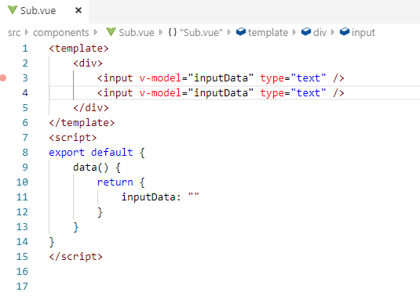
开发VUE应用程序
兄弟间沟通：
兄弟间的沟通是一个道理，
只不过需要父组件做一个中介，
但是由于有双向绑定在作用，
所以非常容易实现。
Notes:
左侧说完，
举一个极端例子：(右图)
给两个<input>子组件都绑定同一个数据就可以了。

Slide 24
开发VUE应用程序
祖先后代间沟通：
首先定调：
v-bind和v-on不支持跨层级，
只能作用在父与子之间。
v-modal、v-bind.sync也一样。
有人可能认为v-bind不行就不行了，
怎么连个v-on（事件绑定）都不行呢？
dom不是会冒泡往上传递么？
因为v-on就不是原生的dom事件，
v-on.native才是，
但v-on.native只支持原生事件，
不支持自定义事件
Notes:
不支持自定义事件有什么问题？
比如有一个弹框，我们按不同的按钮，
要求父组件有不同的响应，有了自定义事件，可以给不同的自定义事件绑定不同的回调函数，
反之，没有自定义事件，就只能监听click事件了，两个按钮都是点击事件，怎么知道怎么响应。

Slide 25
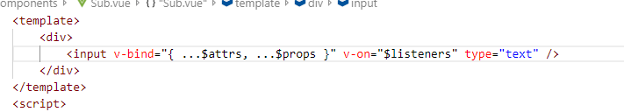
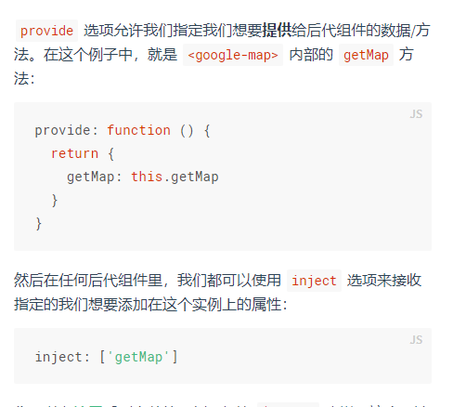
开发VUE应用程序
祖先后代间沟通：
1. 用蛮力（十分不推荐）
2. 使用$props、$attrs、$listeners等属性
（只能跨一级，应用场景受限，但是对于一些原有组件的简单包装很有用）
3. 依赖注入
Notes:
所谓的“用蛮力”就是：既然父与子可以通过绑定进行沟通，那么逐层进行绑定吧。

Slide 26
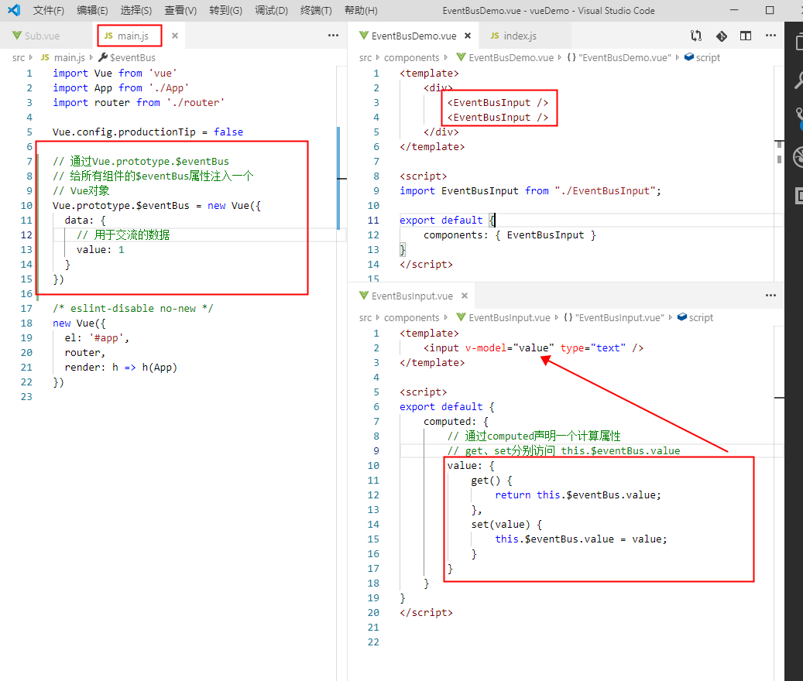
开发VUE应用程序
任意组件间的沟通：
1. 事件总线
（又或者是其他的能够建立事件系统的东西，非官方）
2. vuex
（官方，全家桶组件，下一节介绍）
Notes:
vuex的主题比较大，我们会在下一节进行介绍。
而事件总线虽然是非官方，但是实现方式也很简单（图例）
右下角，computed（计算属性）的其中一个用法

Slide 27
开发VUE应用程序
父子间沟通
兄弟间沟通
祖先后代间沟通
任意组件间的沟通
以上就是所有了么？
不是，以上的只是双向绑定，还有单向通信的方式：
方法调用
事件

Slide 28
开发VUE应用程序
在介绍单向通信之前，有必要明确一个问题：
Q: 既然有了双向绑定为什么还要有单向的通信方式？
A: 双向绑定在进行“数据同步”的时候确实很好很棒，
但是如果不需要“数据同步”的时候它反而会成为麻烦。
Notes:
什么情况下是不需要“数据同步”的呢？
举个例子：

Slide 29
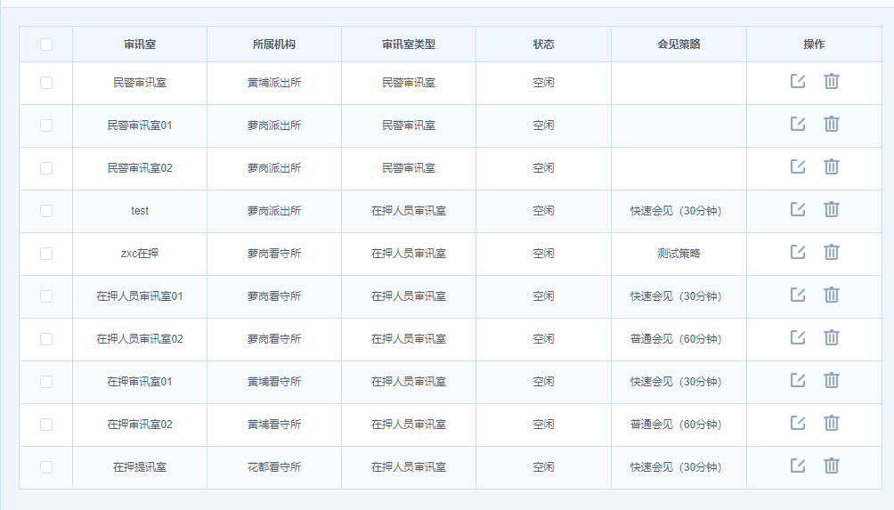
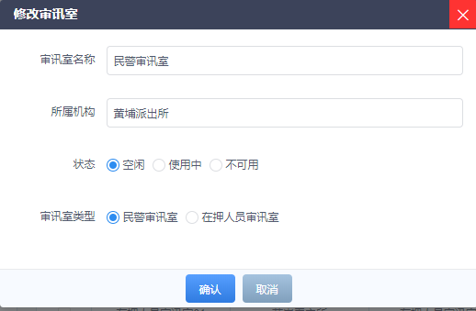
开发VUE应用程序
Notes:
有一个数据列表，
我点右侧的操作按钮，进行修改，弹出了一个框。
我在这个框上面进行修改。
改了一半，我不改了，把它关掉，这时候列表上的数据因为数据绑定而被修改了，
这样肯定不好。
这个时候就是单向通信出场的时候了

Slide 30
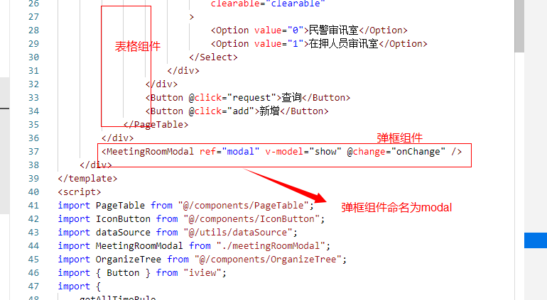
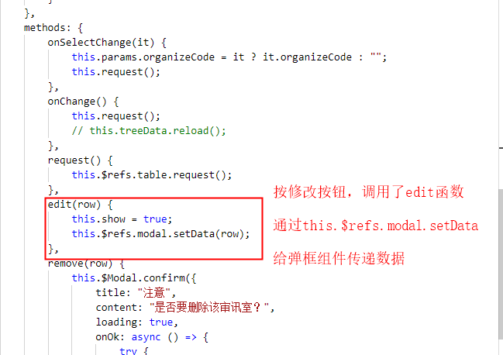
开发VUE应用程序
方法调用：
通过方法调用把数据“传入”目标组件

Slide 31
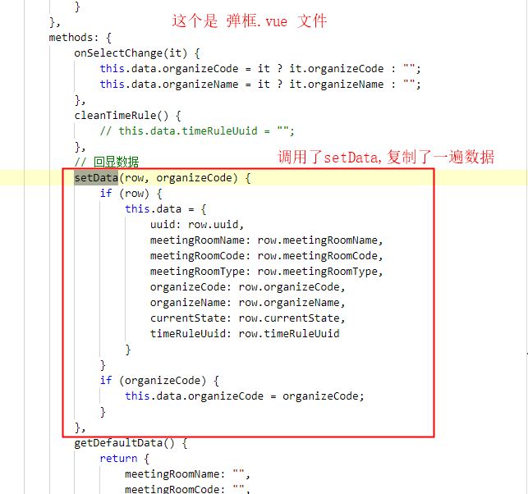
开发VUE应用程序
方法调用：
通过方法调用把数据“传入”目标组件

Slide 32
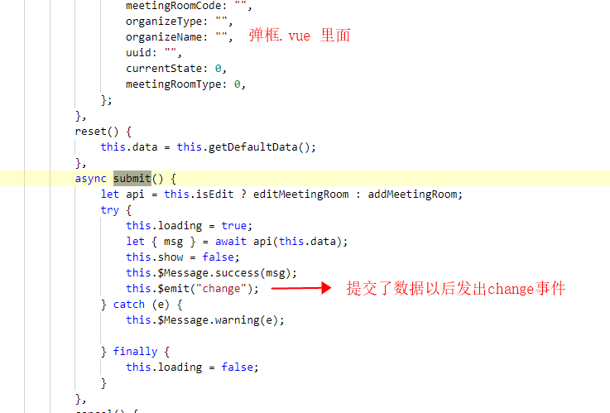
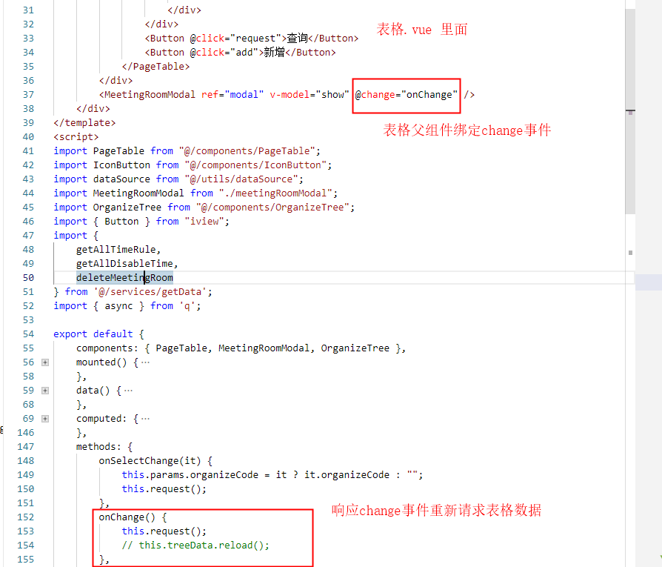
开发VUE应用程序
自定义事件：
通过自定义事件“输出”数据

Slide 33
开发VUE应用程序
4. vuex

Slide 34
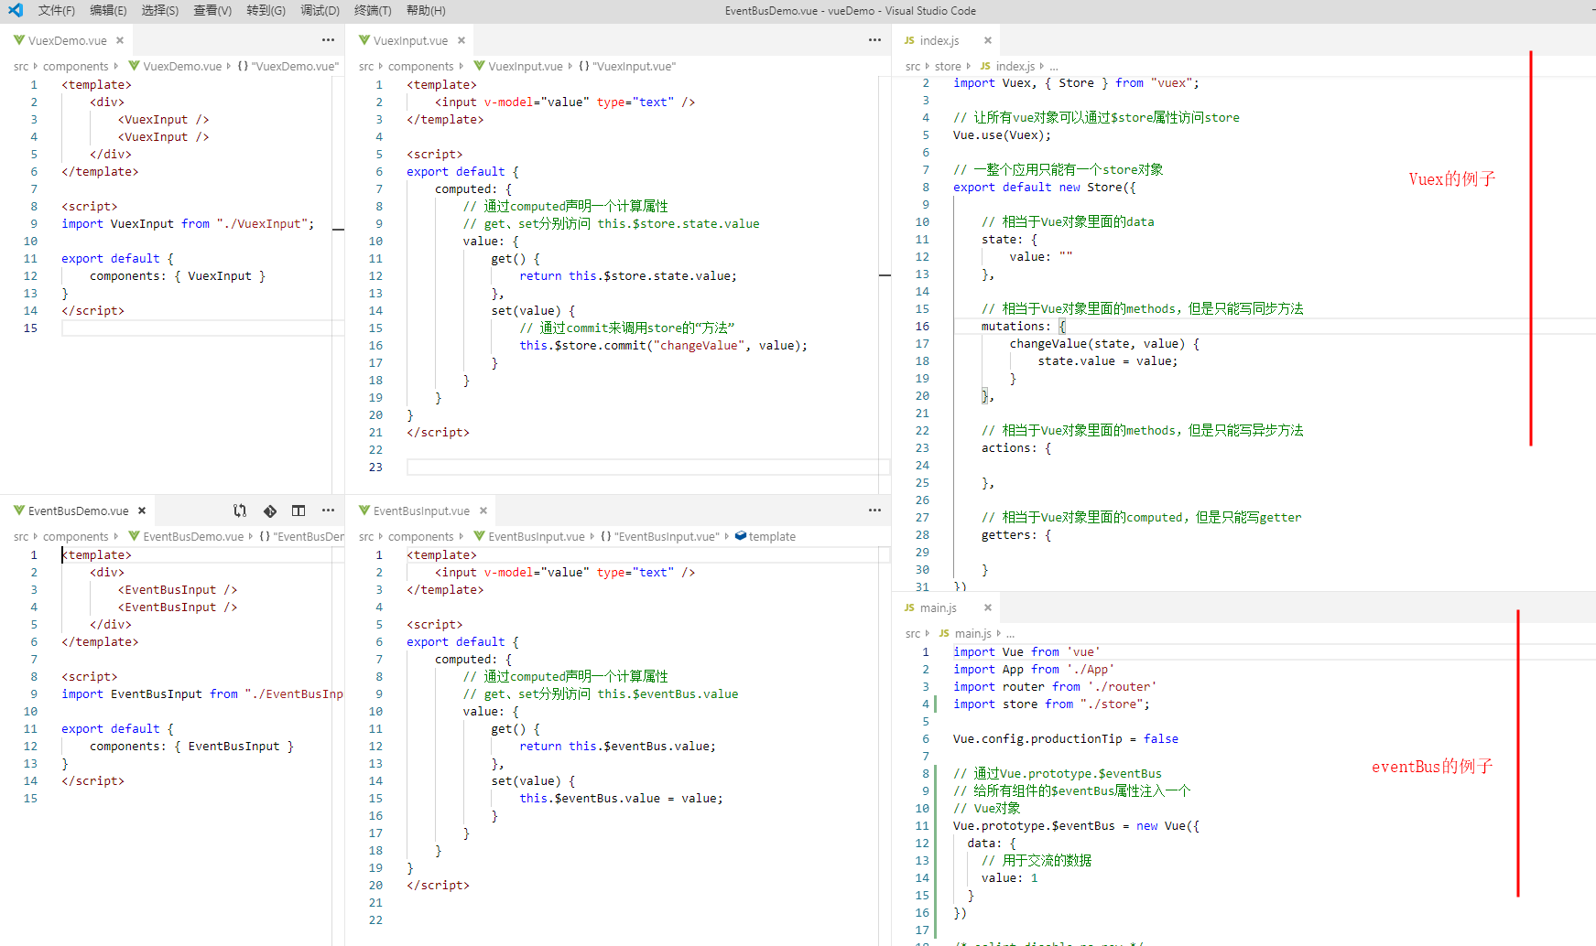
开发VUE应用程序
通过和EventBus的例子进行对比，我们可以发现它们的相似度极高：

Slide 35
开发VUE应用程序
排除那些“语法”上的不同，让我们来关注它们间真正的不同：
event bus | vuex | 对比 | 目的
data | state | 相同 | 只能通过同步方式， 通过特定方法(mutaions) 修改state
methods | mutations | mutations 只能为同步函数
methods | actions | actions为异步函数， 且不能修改state， 需要委托mutations修改
computed | getters | getters没有setter功能

Slide 36
开发VUE应用程序
只能通过同步方式，通过特定方法(mutations)修改state的应用：
commit方法调用
方法名称
原有的state
同步的
mutations
方法
修改后的state
其他参数
Notes:
从这个图里面可以大概的看出commit方法的调用方式，
这个过程中可以在commit方法调用的过程中做手脚。

Slide 37
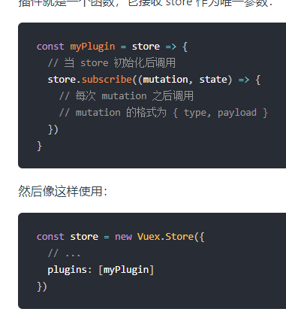
开发VUE应用程序
commit方法调用的过程中做手脚——vuex的插件系统：
vuex的插件API超级简单，有且仅有一个subscribe（订阅）函数，
用来监听commit方法的调用，
获取调用的参数，
调用前后的state的状态，
可以做到：
在插件内提交 Mutation
生成 State 快照
Logger 插件
换句话说，在不需要插件功能时，vuex和eventBus差不多，
vuex的价值在于插件
Notes:
当然，vuex还有其他一些的功能，好像命名空间，代码模块分割等。

Slide 38
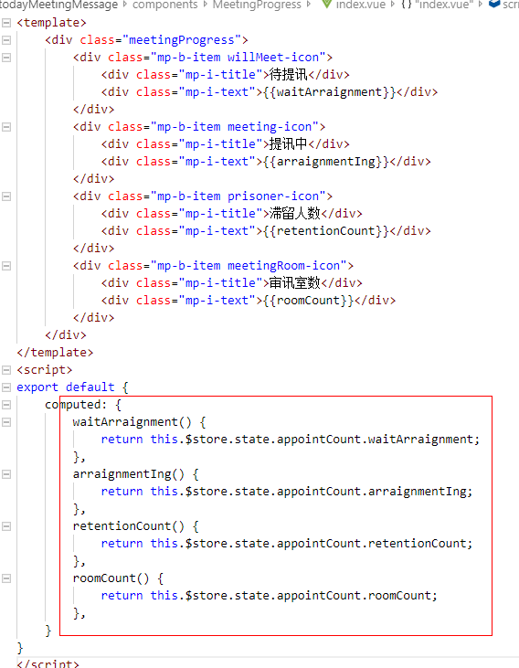
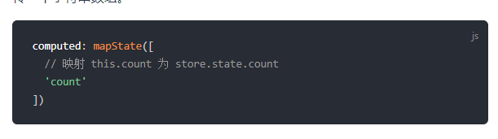
开发VUE应用程序
vuex语法别扭，造就了——vuex反模式：
1. 数据访问方式冗长
只是为了访问这区区四个变量，竟然写了这样大的一块
使用mapState 辅助函数：

Slide 39
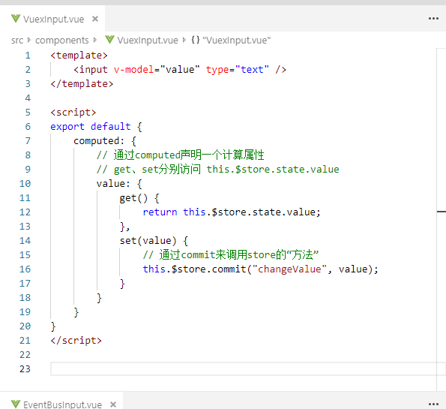
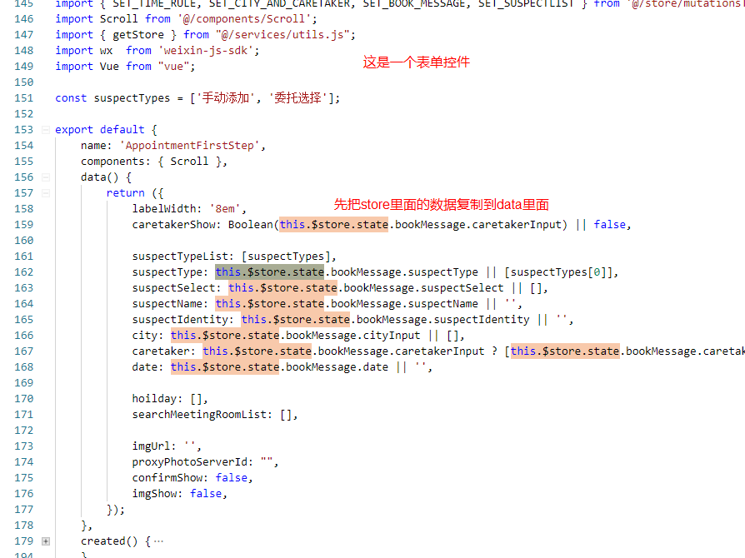
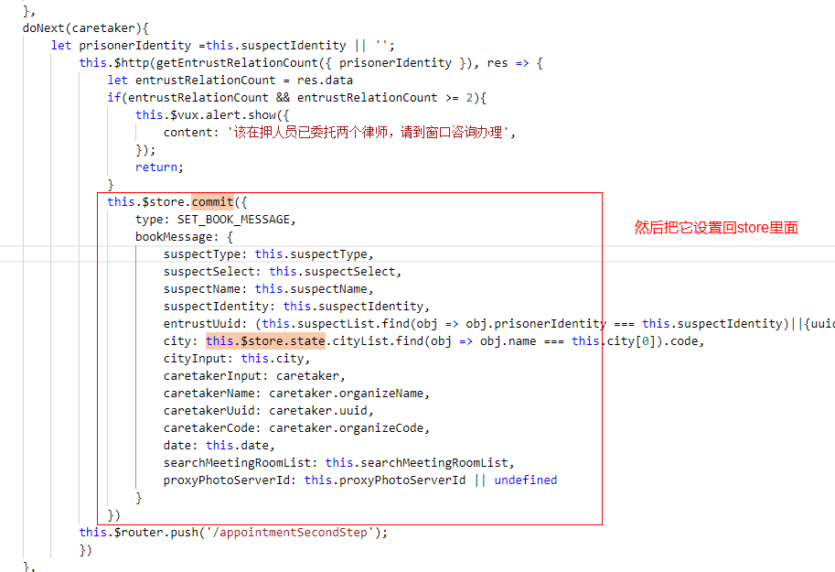
开发VUE应用程序
vuex语法别扭，造就了——vuex反模式：
2. 数据倒腾
vuex里修改数据必须通过mutation函数，
我想简单修改个数据还得多写一个函数？
老实按照这个方法来写：
声明函数麻烦的问题接下来解决

Slide 40
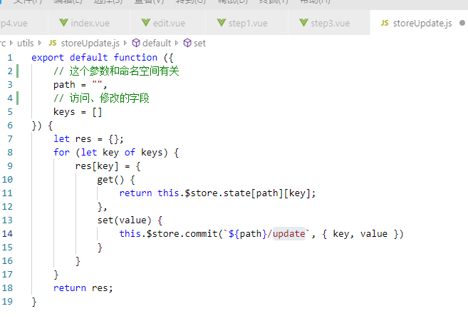
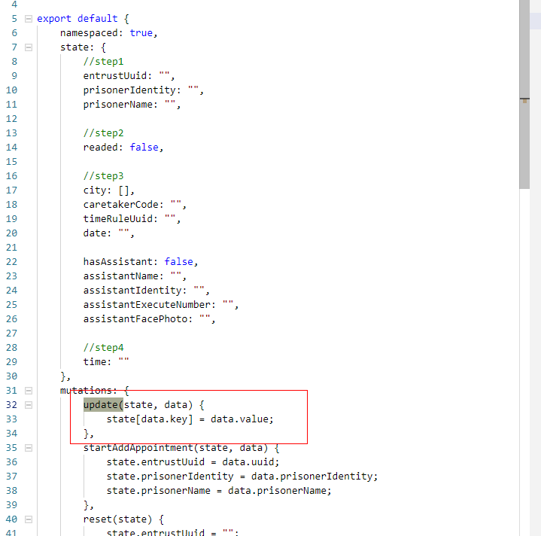
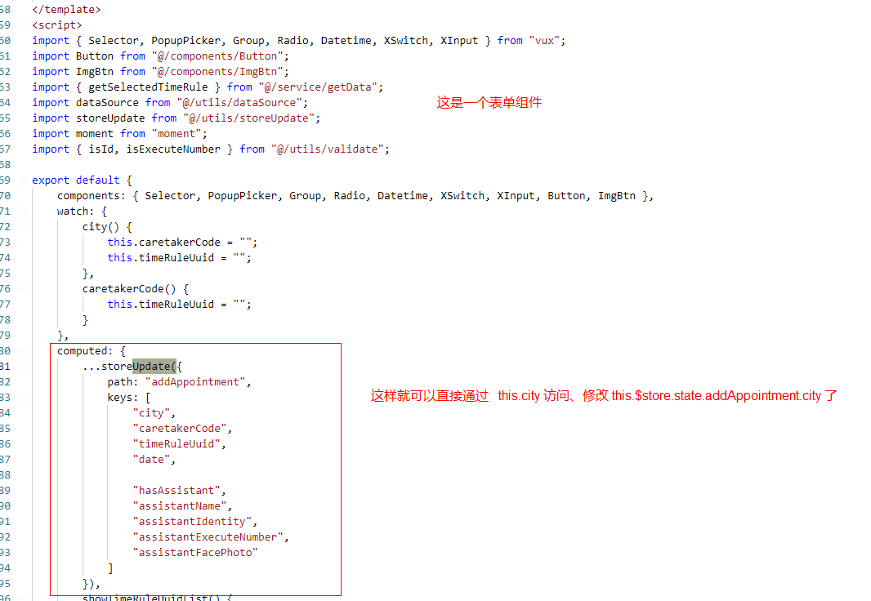
开发VUE应用程序
vuex语法别扭，造就了——vuex反模式：
3. 修改函数过多
直接给出修改方案：
Notes:
这里没有实际病例，因为没有这样死脑筋的人
首先需要一个辅助函数，
然后在mutations里面添加一个update函数

Slide 41
开发VUE应用程序
5. vue-router

Slide 42
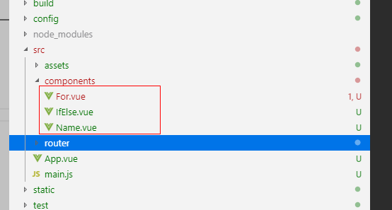
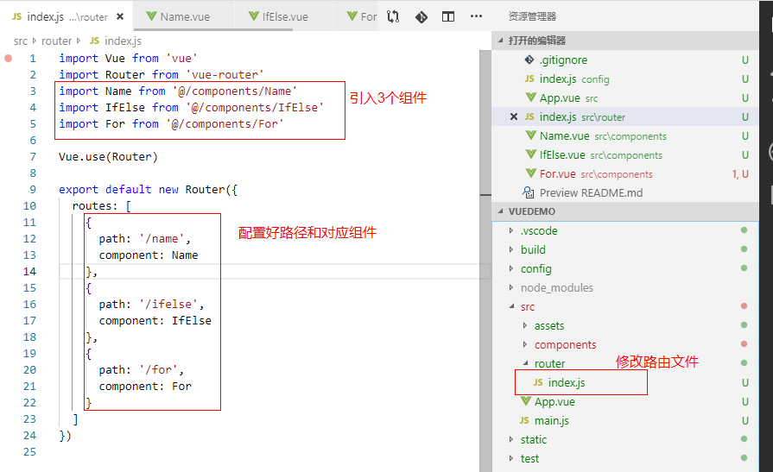
开发VUE应用程序
经过刚才的介绍我们已经生成了3个组件了：
能不能为他们每一个都做一个展示页面呢？
能，还挺简单的：
Notes:
可以看出，vue-router的配置还是挺简单的。

Slide 43
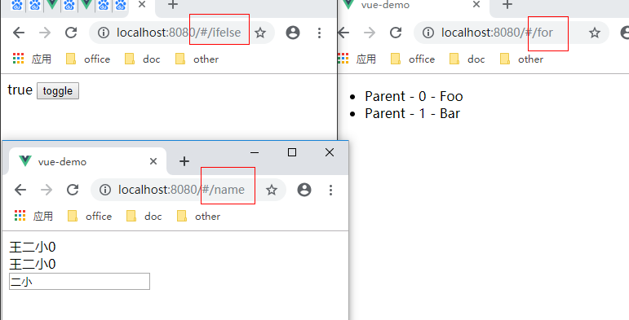
开发VUE应用程序
这样就可以通过对应路径访问对应页面了：
对于简单的路由，足够简单，
任何一个组件都可以
直接当成是页面进行注册。
那么复杂的路由呢？
vue-router支持：
1. 动态路由
2. 嵌套路由
3. 路由守卫
Notes:
复杂路由的功能：
1. 动态路由，从url中提取参数，供被访问组件使用
2. 嵌套路由，通过url来决定，页面的组件嵌套方式
3. 路由守卫，监听路由的切换，通过挂载钩子函数的方式，来决定跳转是否成功，是否要二次转换等功能，
适合用来做权限控制

Slide 44
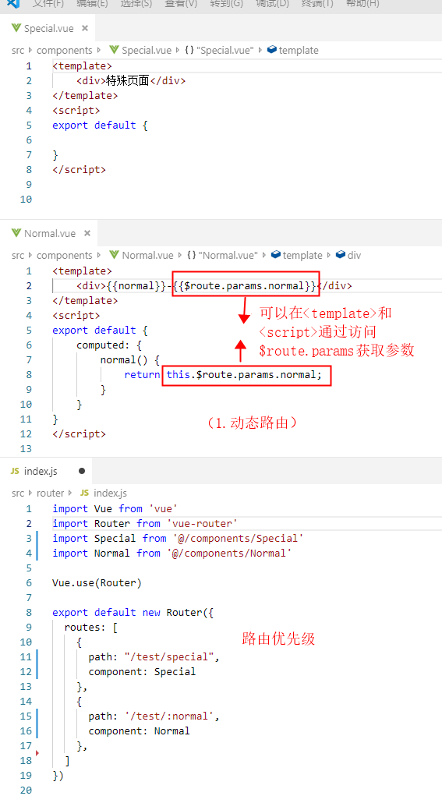
开发VUE应用程序
第一个例子，解析了两个问题：
1. 动态路由怎么用
2. 路由的优先级
动态路由：
注册路由时，通过在其中加入”:xxx”的片段
之后就可以在组件中通过this.$route.params.xxx
来访问到该值
路由的优先级：
遍历注册数组，由上往下，逐条进行匹配测试，
找出第一个适合的条目进行渲染。
Notes:
1. 通过在路由注册时在

Slide 45
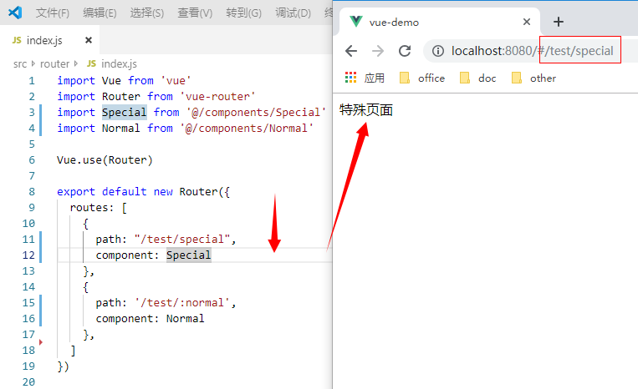
开发VUE应用程序
以刚才的例子为例：
/test/special，
被第一个路由匹配到了，
渲染了Special组件

Slide 46
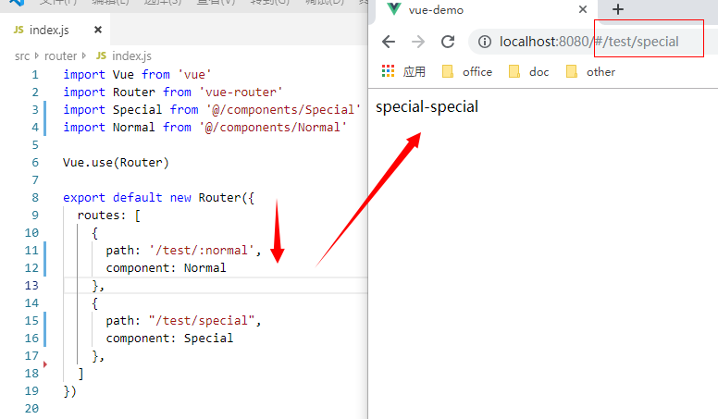
开发VUE应用程序
将路由顺序倒换一下，
仍然访问 /test/special，
但是被第一条路由
/test/:normal匹配到了，
所以渲染的是Normal组件

Slide 47

开发VUE应用程序
之所以要特意说明这个规则是因为，我们在开发过程中， 发现了一个问题：
一旦使用了特殊路由（动态路由、嵌套路由），
只要前面一小段相同，
总会让人不由自主地修改原有的动态、嵌套组件，
导致本该分开的两个组件的逻辑混在一起

Slide 48

开发VUE应用程序
嵌套路由：
Notes:
这个图有一定的错误（组件的渲染时机），但是对理解嵌套路由是够用了。

Slide 49

开发VUE应用程序
路由守卫：
监听路由的切换，通过挂载钩子函数的方式，
来决定跳转是否成功，是否要二次转换等功能。
（适合用来做权限控制）
右侧例子是远程提讯系统的一个
组件内路由:
next() // 跳转
next(false) //阻止跳转
next(path) //跳转到另外的页面

Slide 50
开发VUE应用程序
导航守卫：
全局守卫：
全局前置守卫（beforeEach）
全局解析守卫（beforeResolve）
全局后置钩子（afterEach）
路由独显守卫：
beforeEnter
组件内的守卫：
beforeRouteEnter
beforeRouteUpdate
beforeRouteLeave
官方文档

Slide 51
开发VUE应用程序
完整的导航解析流程：
1. 导航被触发
2. 在失活的组件里调用离开守卫
3. 调用全局的 beforeEach 守卫
4. 在重用的组件里调用 beforeRouteUpdate 守卫
5. 在路由配置里调用 beforeEnter
6. 解析异步路由组件
7. 在被激活的组件里调用 beforeRouteEnter
8. 调用全局的 beforeResolve 守卫
9. 导航被确认
10. 调用全局的 afterEach 钩子
11. 触发 DOM 更新
12. 用创建好的实例调用 beforeRouteEnter 守卫中传给 next 的回调函数

Slide 52
开发VUE应用程序
6. vue思想

Slide 53

开发VUE应用程序
vue是目前流行的流行的mvvm框架之一。
mvvm框架各种各样，
但是都会有一个共有的特征——双向数据绑定。
凡是这种拥有双向数据绑定的框架，
其核心都运用了观察者模式。
通过观察模型的变动，
或更新数据，或更新dom。
在中vue，被观察的原点就是声明在data中的数据。
模板、computed、watch观察data，
computed又能被别的computed或模板观察。
所以一切的初始数据都来源于data中。

Slide 54
开发VUE应用程序
明确了 被观察者（data） 和 观察者（computed、模板、watch）
的关系以后，还有一个问题：
究竟是什么触发了模型的改变？
用户操作
ajax
定时器
我们应该如何最大限度的去利用这些条件？
Notes:
我打算通过对一些反模式进行逐渐的改进，以探索vue框架的最佳模式。de

Slide 55





开发VUE应用程序
Notes:
我们以一个计算全名的程序为例，
这个是基础实现，我们要怎样来计算全名呢？
第一个错误示范：
这个例子很清晰：在两个<input>上面绑定了input事件，一旦输入内容变化，就重新计算一遍fullName。
这个例子也运行得很正常（我尝试过运行了）。
那它有什么问题呢？我们试着让应用更复杂一点：
1. 为了适应数据回填的需要，我们要给data里面的数据进行初始化。（点）
这是个小意思，只不过有些小重复，我们再改改（点）
好，第一个复杂化的需求我们完成了。
来第二个需求。
2. 现在我要加一个按钮，只清空名不清空姓
不知道你们发现了没有，随着这个需求增多，我们并没有从vue这个框架里面获得了多大的好处。
我们写的还是jquery时代过来的过程式代码，手动维护fullName的状态，手动调用calculateFullName函数，更新fullName字段。
除了不用手动更新dom以外，没有比jquery好多少。
如果某个地方忘记手动调用calculateFullName函数了，应用就出bug了。
有什么解决办法？
我们先来解决手动调用calculateFullName函数的问题吧。

Slide 56

开发VUE应用程序
最佳实践一：能够通过观察数据（watch）做到，通过watch来做，不要手动调用函数，你管不过来（响应式编程）
Notes:
我们把监听用户操作改为了监听数据，看起来没有什么大变化，
但是我们成功的消灭了一个问题：
我们现在不用担心某个地方忘记手动调用calculateFullName函数，导致bug了。
为什么会带来这个不同？
因为 在中vue，被观察的原点就是声明在data中的数据
我们在原点对数据进行观察，利用观察者模式的响应性，来维护fullName当然不会出错了。
而且请看cleanName函数，这个函数现在变得更加的纯粹了，它不用负责重新计算fullName了。

Slide 57

开发VUE应用程序
最佳实践二：能够通过computed“推理”出来的一切，都用computed“推理”出来（声明式编程）
Notes:
那还有没有继续改善的余地呢？
有，运用计算属性computed（点）
好好看看我们都删除了些什么？
我们删除了
1. data里面的fullName，我们现在不用维护它了，完全不用，就连初始化都不用。
2. 我们删除了watch
最后只多了一个computed计算属性，它接替了calculateFullName的位置。
所以，这说明了什么？
说明，computed计算属性实在是太强大了，
它替代了data，可以直接在data以外的所有地方访问的到、
它替代了watch，自动替我们监听了调用过程中用到的一切声明的data、computed的变化、
它替代了method，里面逻辑是familyName + name 到 fullName 的推理过程。
它是一个三合一结构，给我们带来了第二个最佳实践。
声明式编程，是一个函数式编程里面的概念，函数式编程里面还 无副作用的引用透明 可以应用在js开发中l

Slide 58

开发VUE应用程序
那是不是说最佳实践一就没有用了？
不，它适合来做一些这样的事：
在数据符合一定条件时，
做出相应的操作

Slide 59
开发VUE应用程序
嗯，程序演化得很好，
但是它是同步的，
异步的情况下，这两个原则还好不使？
好使，好使的很，但是我们会遇到新的问题。

Slide 60



开发VUE应用程序
Notes:
我们以一个联动下拉作为例子。
它的基本架构如图，就是两个<select>,
和两个获取数据的异步函数。
如果按照我们之前讨论的最佳实践来做的话（点）
你会发现这些框住的地方，都是promise，
v-for（for指令）那里会出错，根本就动不了嘛。
没办法，只能退而求其次，（点）
这样就不能实现规则二了。规则二的好处都有啥，前面已经说过了。
有没有一个方法，一个两全其美的方法，既能使用异步、又能使用规则二。
有。

Slide 61


开发VUE应用程序
思路就是，把Promise转换成一个Vue对象，
利用Vue对象的响应性。
最佳实践三：必要时，可以利用响应性，化异步为同步。
Notes:
我将这个东西写成了一个辅助函数dataSource。
通过使用这个辅助函数，可以写出了这样的代码。（点）
到此为止，vue相关的介绍就完了。j

Slide 62

中国广东省广州市黄埔区科学城开创大道2819号 邮编 510530
www.gosuncn.com
+86 020 32068888（电话） +86 020 32032888（传真）
股票代码 300098
谢 谢 观 看

